Slide 1
Менеджер задач
Семьянов андрей

Slide 2

Идея проекта
основная идея проекта – реализовать приложение с понятным интерфейсом для удобной и быстрой работы с задачами. Приложение позволяет:
легко добавлять, редактировать, удалять задачи и изменять статус их выполнения
сортировать задачи по дате
отслеживать сроки выполнения и помечать задачи как важные

Slide 3
реализация
TaskManager: работа с базой данных, основными модулями PyQt, исключениями, контекстное меню и его отображение
TaskWidget: работа со стилями, лэйаутами и библиотекой datetime
TaskDialog : поля для описания и даты, обработка кнопок
CustomListWidget: обработка курсора, работа с потоком данных, работа с изображением, обработка событий взятия, перемещения и сброса предмета (DragDropMode)

Slide 4
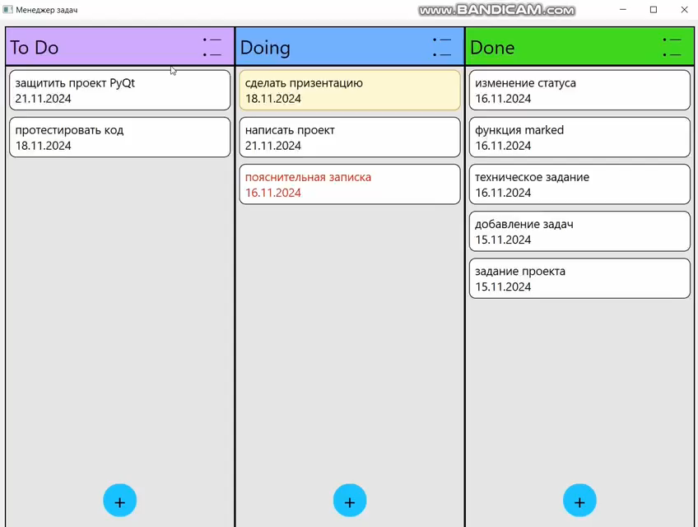
Видеозапись проекта

Slide 5
Возможные доработки
добавить темную тему
расширить варианты статусов
добавить напоминания
возможность подключать нескольких людей к одному менеджеру

